Slide 1
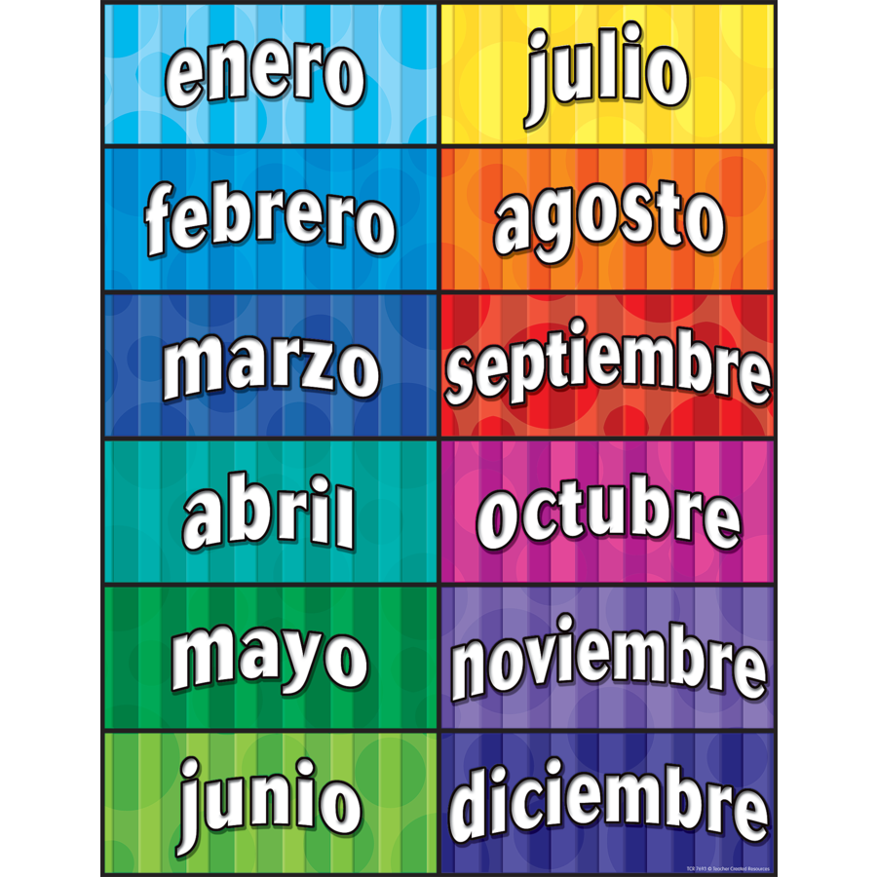
Los Meses del Año

Slide 2
enero...

Slide 3
febrero...

Slide 4
marzo...

Slide 5
abril...

Slide 6
mayo...

Slide 7
junio...

Slide 8
julio...

Slide 9
agosto...

Slide 10
septiembre...

Slide 11
octubre...

Slide 12
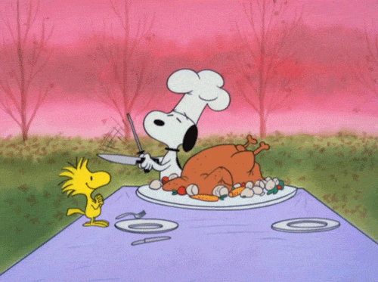
noviembre...

Slide 13
diciembre...

